Slide 1
GESTION DIRECTIVA Alba María Domínguez Morales Febrero 2022
Institución Educativa Técnica Agro -Ambiental
FRANCISCO JOSE LLOREDA MERA
Formando líderes comprometidos con su Entorno Rural

Slide 2
Un fraterno y cordial saludo, colmado de cariño y solidaridad institucional. Que este año 2022 traiga para todos nosotros fe, esperanza y fortaleza para armonizar emociones de tristeza, rabia y dolor con la alegría, el gozo y el entusiasmo que nos dan los diversos momentos vividos en esta situación de pandemia.
Institución Educativa Técnica Agro -Ambiental
FRANCISCO JOSE LLOREDA MERA
El motivo de este encuentro virtual es hacer un breve informe de la gestión escolar; desde los componentes: directivo, académico, comunitario, administrativo y financiero. También presentar la Rendición de Cuentas del Presupuesto vigencia 2021, informe que se hace cada año en Asamblea General. Razón por la cual estamos hoy convocados de manera virtual a la comunidad Educativa de la institución: Directivos, Maestros, Administrativos, Familias y Comunidad en general.
Formando líderes comprometidos con su Entorno Rural

Slide 3
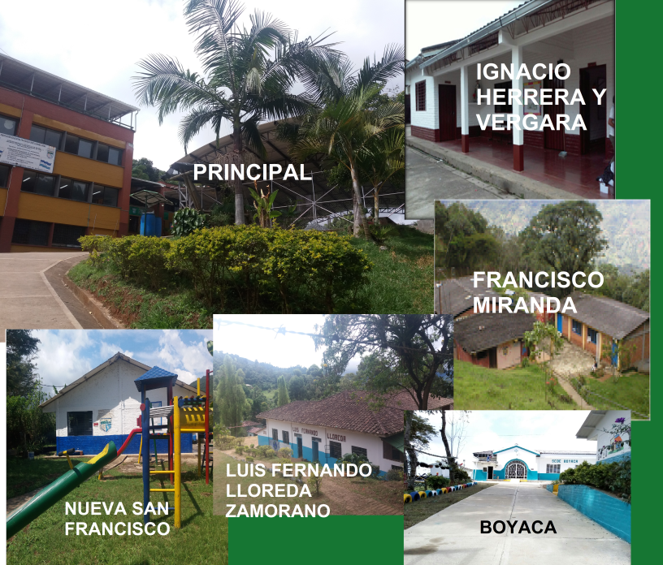
Institución Educativa Técnica Agro -Ambiental
FRANCISCO JOSE LLOREDA MERA
GESTION DIRECTIVA
El informe del Componente Directivo me corresponde a mi en calidad de Rectora.
La institución Educativa está conformada por 6 Sedes:
Formando líderes comprometidos con su Entorno Rural

Slide 4
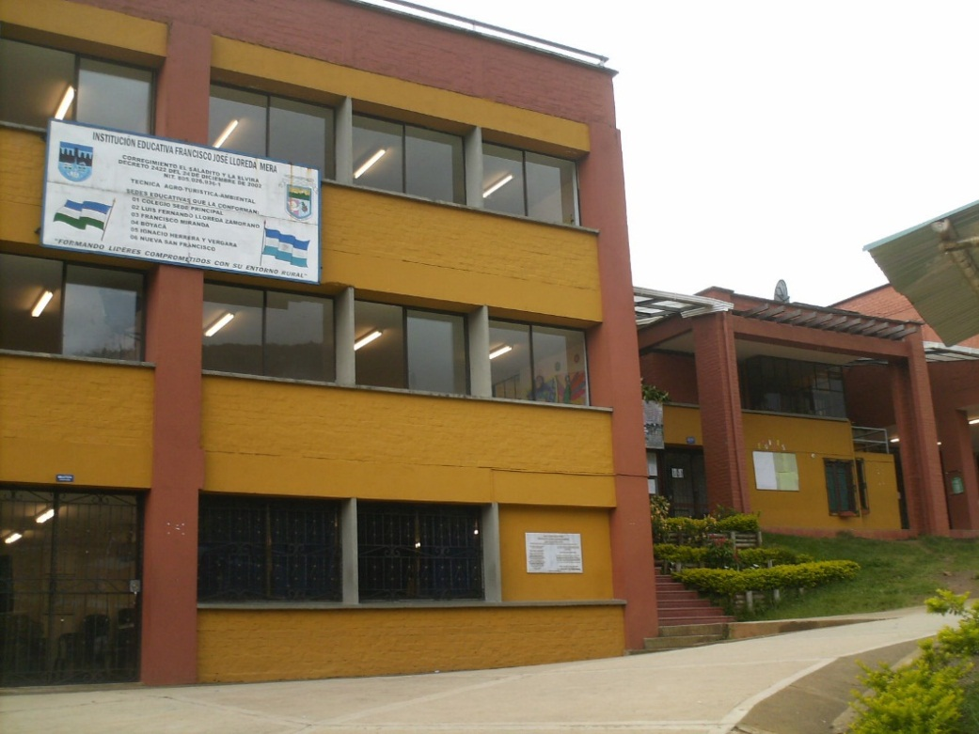
SEDE CENTRAL Corregimiento El Saladito
Institución Educativa Técnica Agro -Ambiental
FRANCISCO JOSE LLOREDA MERA
Formando líderes comprometidos con su Entorno Rural

Slide 5
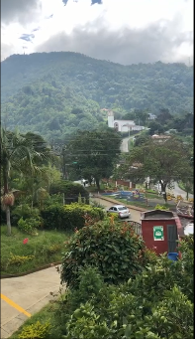
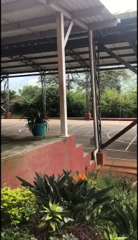
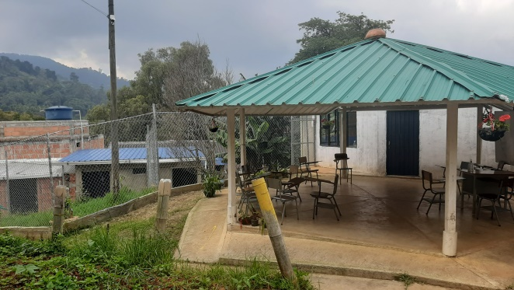
SEDE CENTRAL Corregimiento El Saladito
Institución Educativa Técnica Agro -Ambiental
FRANCISCO JOSE LLOREDA MERA
Atiende la Básica Secundaria grados 8 y 9 y la Media Técnica Modalidad Agroambiental grados 10 y 11). Programa para adultos y jóvenes en extra edad y Caminar en Secundaria II. La IE esta articulada con el Sena en dos programas: Técnico en Manejo Ambiental y el de muestras químicas.
Formando líderes comprometidos con su Entorno Rural

Slide 6
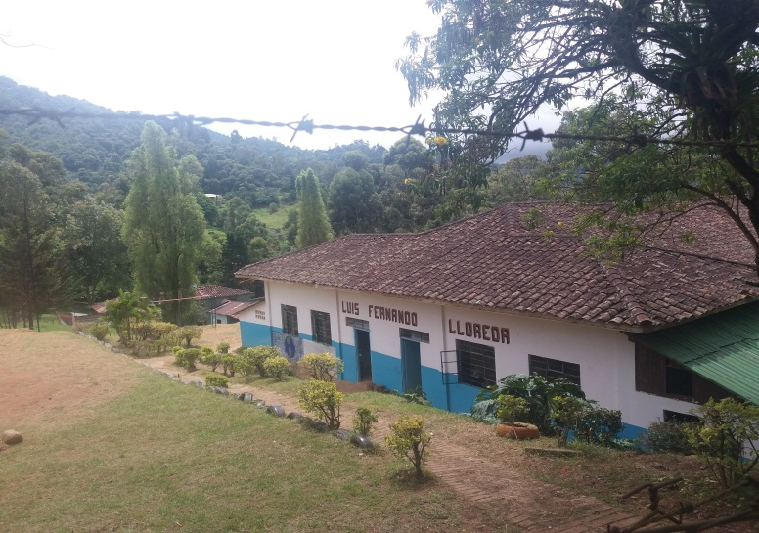
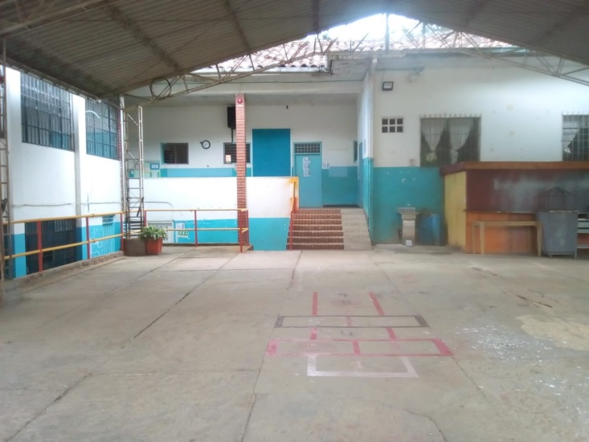
SEDE LUIS FERNANDO LLOREDA ZAMORANO Corregimiento El Saladito
Institución Educativa Técnica Agro -Ambiental
FRANCISCO JOSE LLOREDA MERA
Formando líderes comprometidos con su Entorno Rural

Slide 7
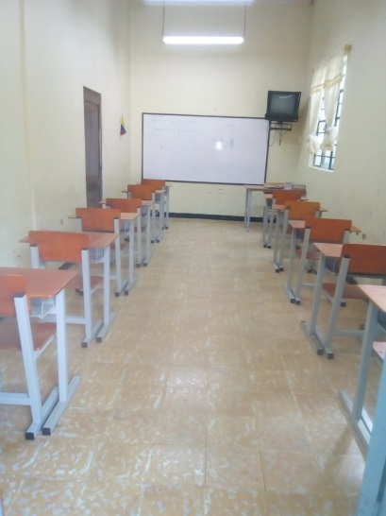
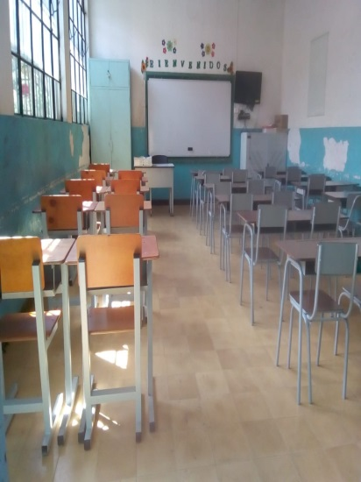
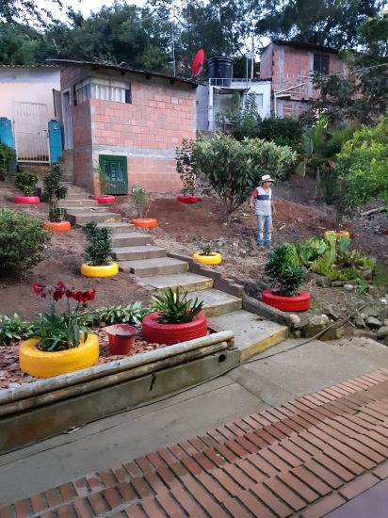
SEDE LUIS FERNANDO LLOREDA ZAMORANO
Institución Educativa Técnica Agro -Ambiental
FRANCISCO JOSE LLOREDA MERA
Atiende Primaria y Básica secundaria grados 6 y 7.
Formando líderes comprometidos con su Entorno Rural

Slide 8
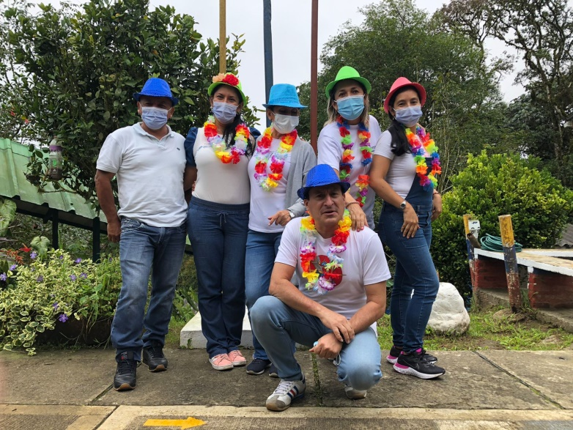
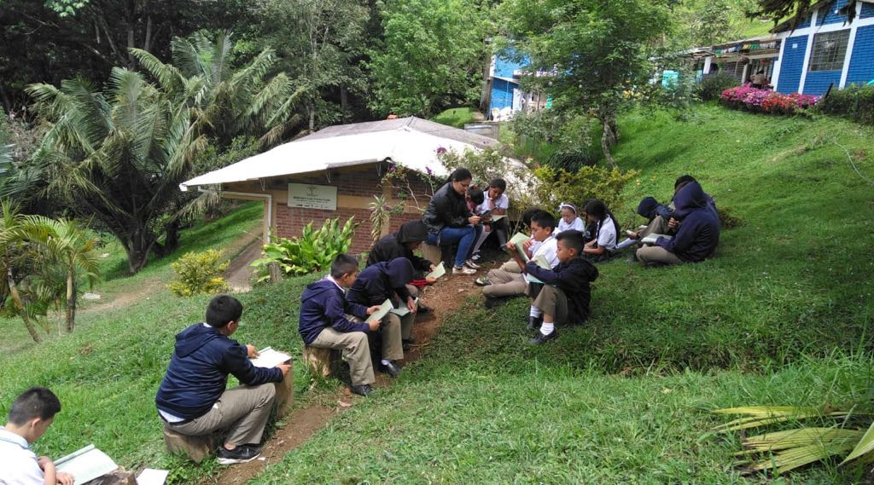
SEDE FRANCISCO MIRANDA(PRIMARIA) Corregimiento la Elvira Km 18
Institución Educativa Técnica Agro -Ambiental
FRANCISCO JOSE LLOREDA MERA
Atiende Transición y Básica Primaria
Formando líderes comprometidos con su Entorno Rural

Slide 9
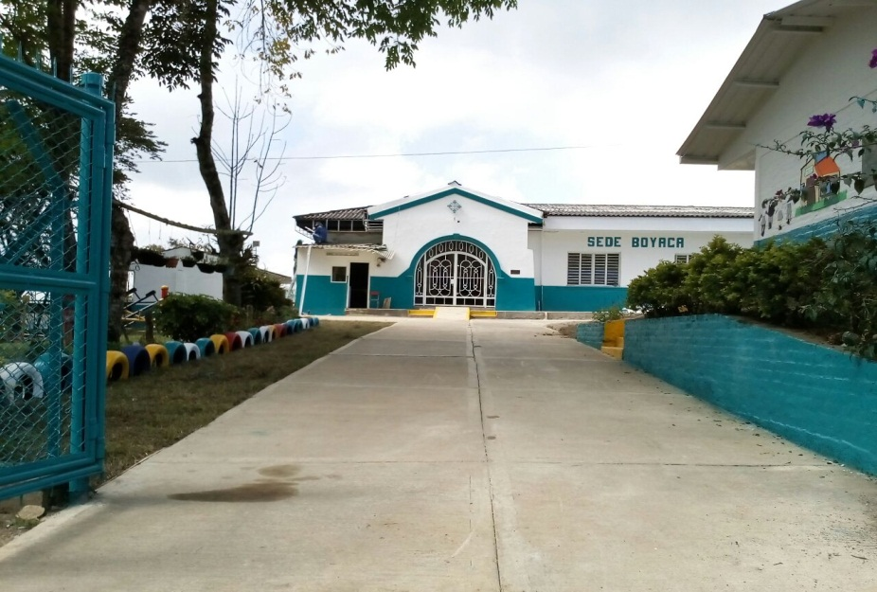
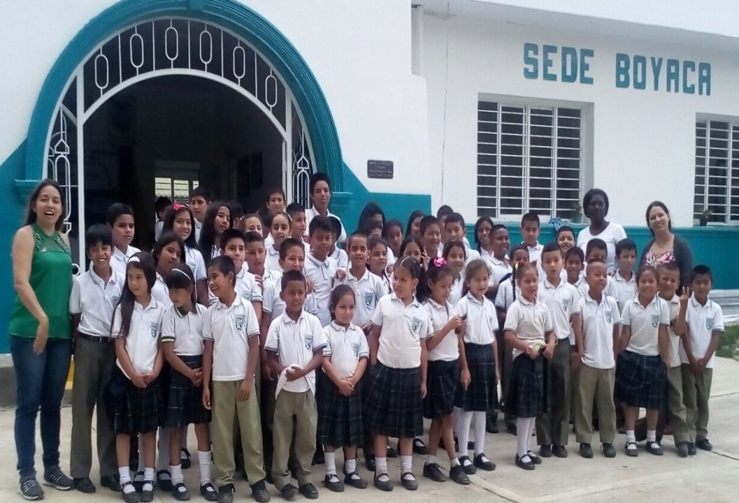
SEDE BOYACA Corregimiento la Elvira
Institución Educativa Técnica Agro -Ambiental
FRANCISCO JOSE LLOREDA MERA
Atiende la Básica Secundaria grados 6 a 9 y Aceleracion del Aprendizaje
Formando líderes comprometidos con su Entorno Rural

Slide 10
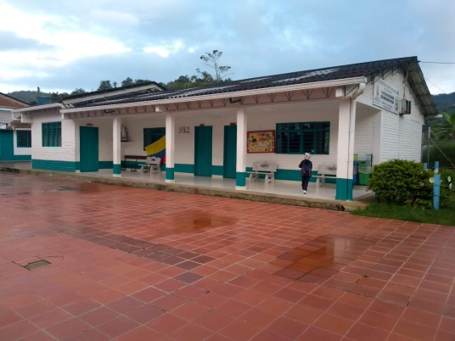
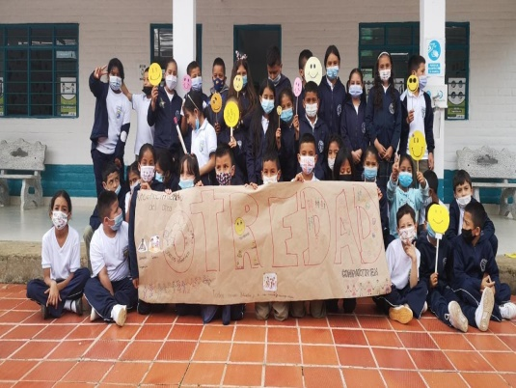
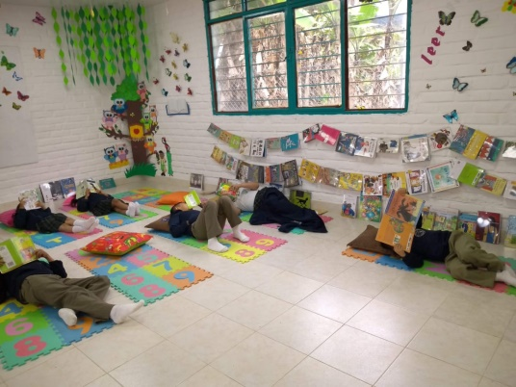
SEDE IGNACIO HERRERA Y VERGARA(PRIMARIA) Corregimiento la Elvira -Alto Aguatal
Institución Educativa Técnica Agro -Ambiental
FRANCISCO JOSE LLOREDA MERA
Atiende la Básica Primaria y programa para adultos y jóvenes extra edad.
Formando líderes comprometidos con su Entorno Rural

Slide 11
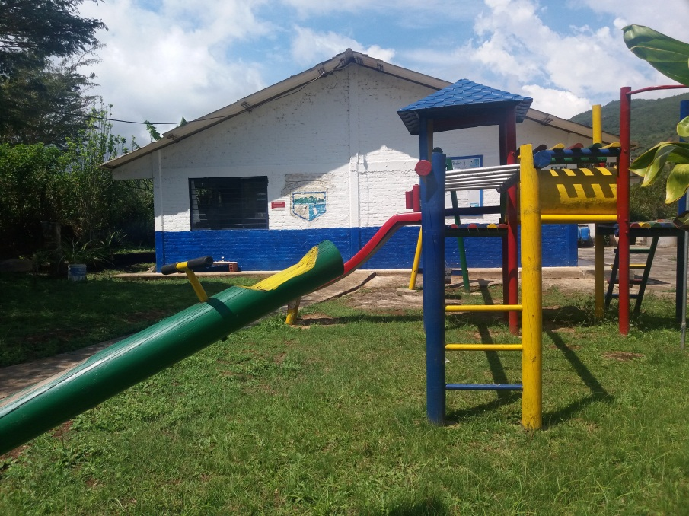
SEDE NUEVA SAN FRANCISCO (PRIMARIA) Corregimiento la Elvira – Laureles
Institución Educativa Técnica Agro -Ambiental
FRANCISCO JOSE LLOREDA MERA
Atiende Transición y grado Primero.
Formando líderes comprometidos con su Entorno Rural

Slide 12
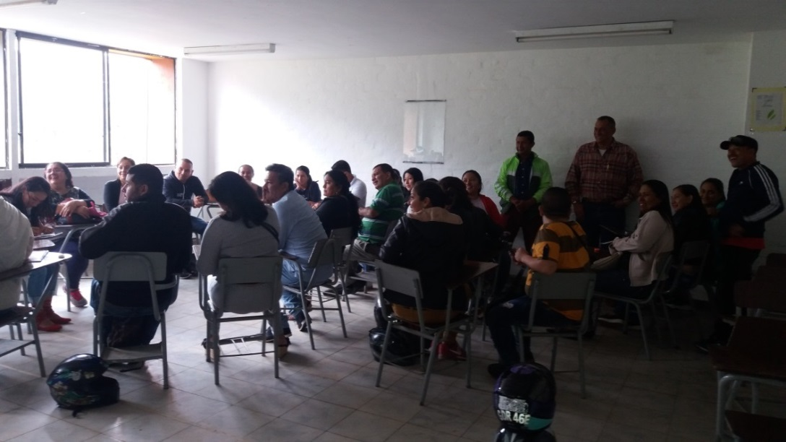
Cuenta con: 1 Rectora, 3 Coordinadores, 41 Docentes, 2 Administrativos, 2 Auxiliar de Servicios Generales; para atender una matrícula de 1.200 estudiantes registrados en la Plataforma SIMAT.
Institución Educativa Técnica Agro -Ambiental
FRANCISCO JOSE LLOREDA MERA
PLANTA DE CARGOS
Formando líderes comprometidos con su Entorno Rural

Slide 13
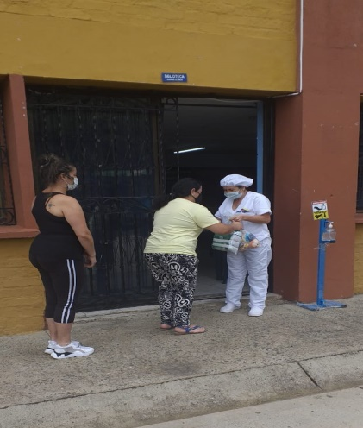
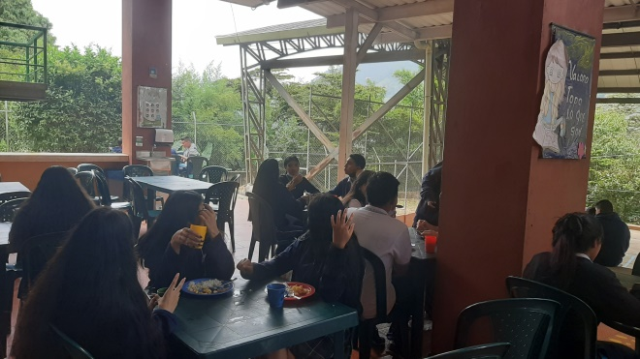
ESTRATEGIAS DE CALIDAD Y PERMANENCIA
Institución Educativa Técnica Agro -Ambiental
FRANCISCO JOSE LLOREDA MERA
PAE.
Durante el año 2021, la institución contó con dos tipos de estrategias de alimentación:
1 Mercado que recibían los acudientes de manera mensual durante la emergencia sanitaria.
PAE.
Una vez el Ministerio de Educación autorizó el ingreso de los estudiantes en modo alternancia, la alimentación escolar paso a ser en modo preparado cumplimento los protocolos de bioseguridad.
Formando líderes comprometidos con su Entorno Rural

Slide 14
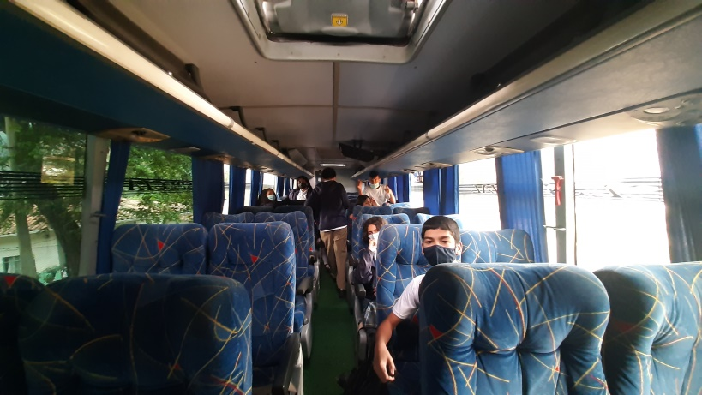
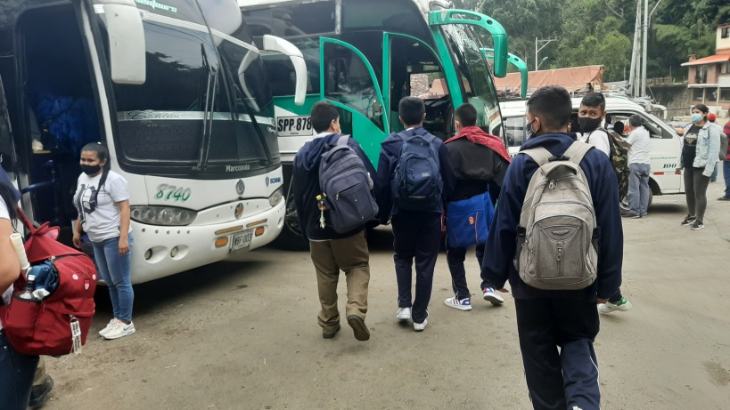
ESTRATEGIAS DE CALIDAD Y PERMANENCIA
Institución Educativa Técnica Agro -Ambiental
FRANCISCO JOSE LLOREDA MERA
Transporte escolar.
Cubriendo diferentes rutas, es una de las estrategias de permanencia que tiene la Institución.
Formando líderes comprometidos con su Entorno Rural

Slide 15
ESTRATEGIAS DE CALIDAD Y PERMANENCIA
Institución Educativa Técnica Agro -Ambiental
FRANCISCO JOSE LLOREDA MERA
En el primer semestre del 2021 se hizo entrega de guías físicas para estudiantes sin conectividad, estrategia importante para contribuir con la continuidad, los estudiantes con conectividad su aprendizaje fue de manera virtual.
En el segundo semestre del 2021 los aprendizajes se ofrecieron de manera presencial con alternancia.
Para el año 2022 empezamos con presencialidad plena.
Formando líderes comprometidos con su Entorno Rural

Slide 16
ESTRATEGIAS DE CALIDAD Y PERMANENCIA
Institución Educativa Técnica Agro -Ambiental
FRANCISCO JOSE LLOREDA MERA
Logros Institucionales:
Idoneidad en la planta de cargos.
Atención a familias con estrategias socio-emocionales.
La institución en el momento cuenta con una profesional psicosocial y una profesional de apoyo.
En la Sede Boyacá los estudiantes cuentan con docentes de secundaria con el perfil requerido.
Se extiende el Convenio del Sena ofreciendo cursos de Seguridad Alimentaria Agroecológica y Turismo de naturaleza.
Se inicio el año escolar 2022 con una atención individualizada a las familias.
Formando líderes comprometidos con su Entorno Rural

Slide 17
Finalmente los invito a ser agradecidos, mirar las bondades que cada día recibimos que contribuyen a la economía de la familias y al buen funcionamiento de la institución.
Institución Educativa Técnica Agro -Ambiental
FRANCISCO JOSE LLOREDA MERA
Formando líderes comprometidos con su Entorno Rural

Slide 18
GRACIAS
Institución Educativa Técnica Agro -Ambiental
FRANCISCO JOSE LLOREDA MERA
Formando líderes comprometidos con su Entorno Rural

